Slide 1

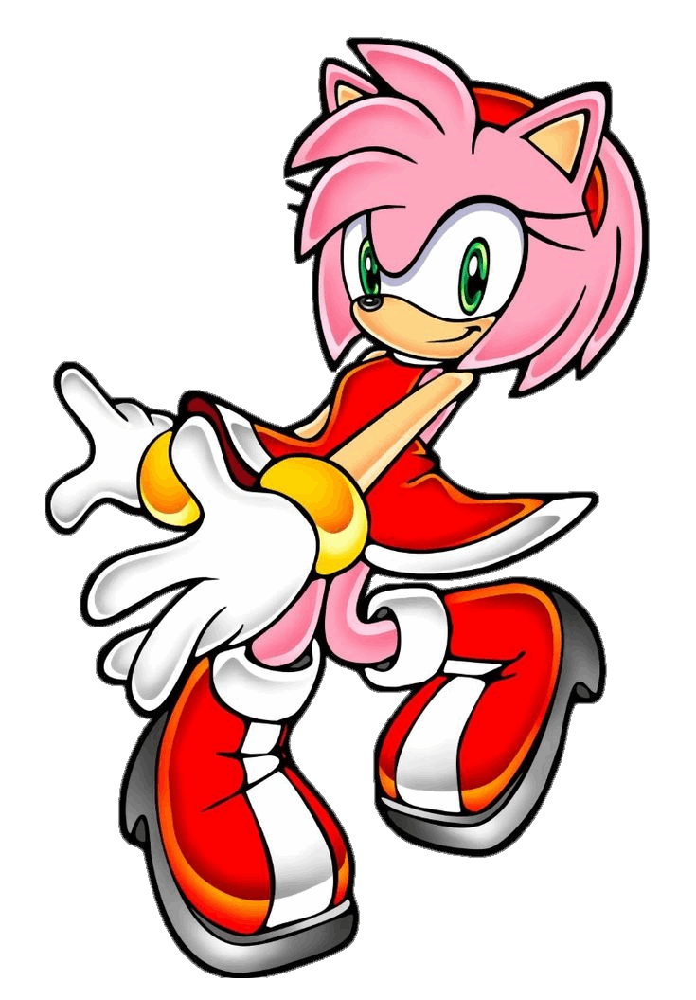
КВЕСТ-ИГРА
NEW GAME

Slide 2
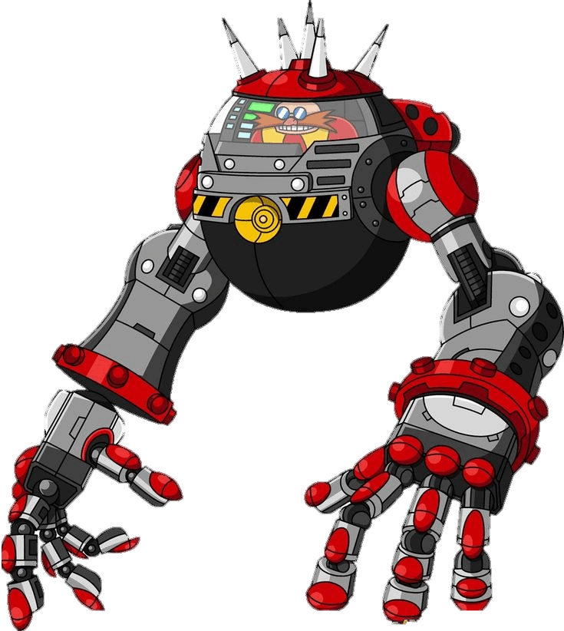
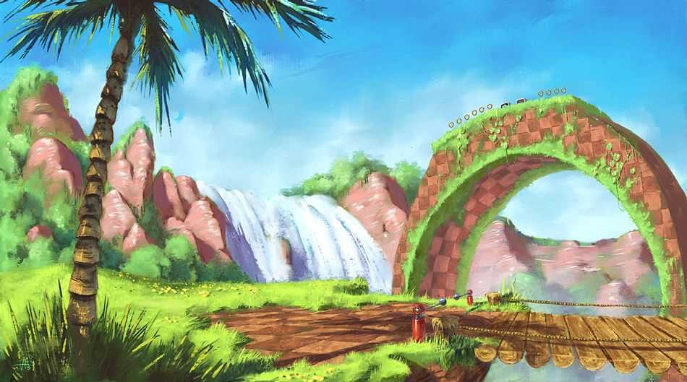
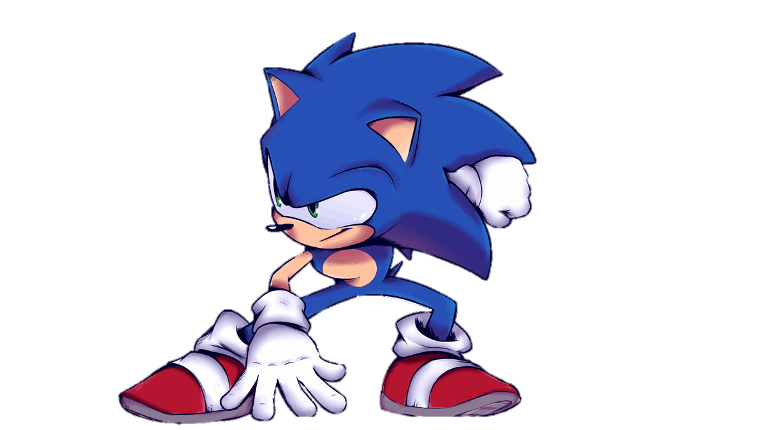

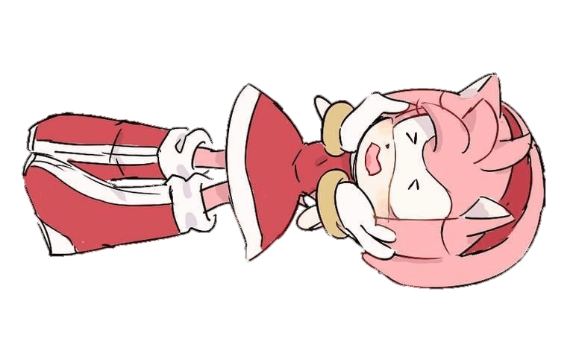
Ну уж нет, я забираю ее с собой!
/злобный смех/
О, нет! Эггман похитил Эмми! Я должен её спасти. Помогите мне с этим!
А ну, отпусти Эмми! Это наша битва!
Соник, на помощь!
ПОМОЧЬ СОНИКУ

Slide 3
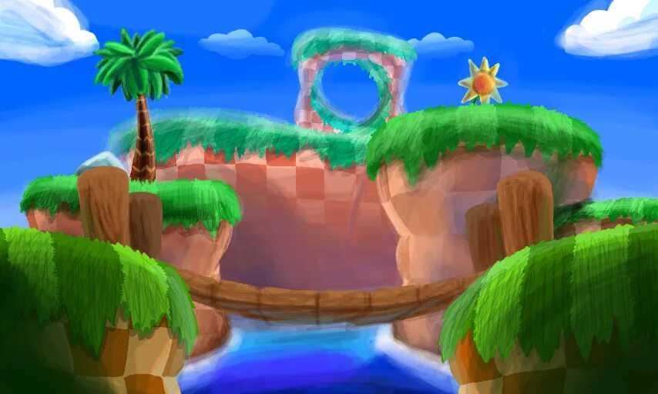

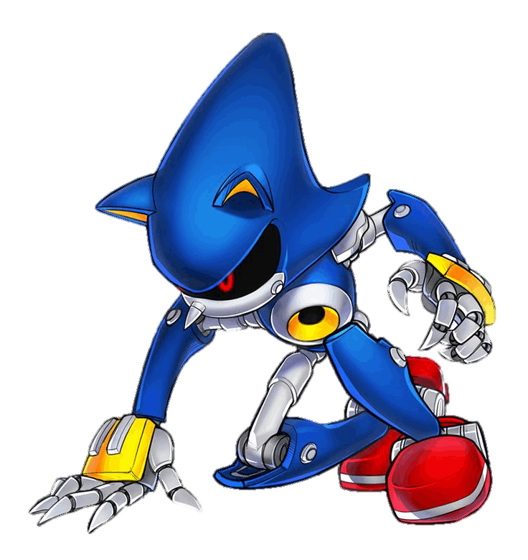
Да, да, конечно, я твои головоломки решу на раз, два и отправлюсь дальше на спасение Эмми.
Это мы еще посмотрим: ты не справишься с поиском 5 отличий и не сможешь пройти дальше, ведь я тебя повергну.
Посмотрите-ка, кто нарисовался! Металл!
Дальше меня тебе пройти не удастся, Соник: мои головоломки еще никто не сумел разгадать.
Давай сюда свою головоломку.
ГОЛОВОЛОМКА

Slide 4

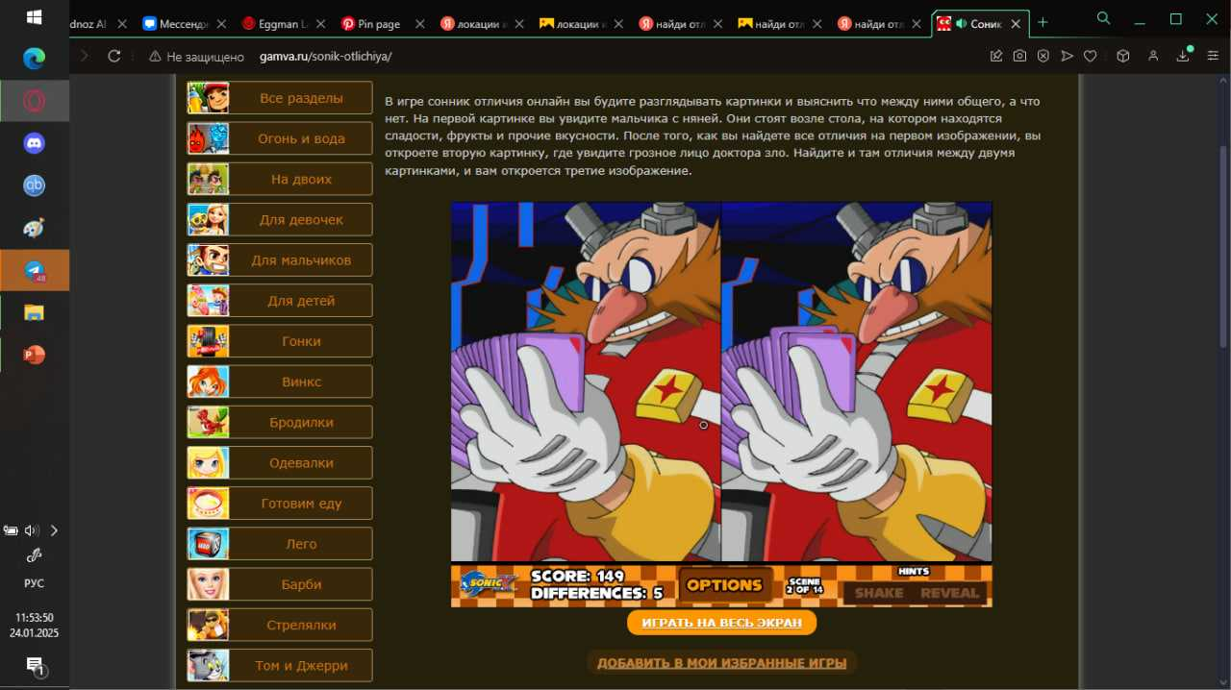

ЗАВЕРШИТЬ

Slide 5



Ха-ха! Я же сказал, что разгадаю на раз-два, а теперь подвинься и дай мне пройти дальше!
Ну, раз ты так решил, то ладно, мне не остается другого выбора.
АААААААААААААААААААААААААААААААА!!!
ЧТО, НО КАК ТЫ СУМЕЛ РАЗГАДАТЬ?!
Отлично! Мы победили его, можно двигаться дальше!
НУ УЖ НЕТ, Я НЕ ДАМ ТЕБЕ ПРОЙТИ!
ДВИГАТЬСЯ ДАЛЬШЕ

Slide 6
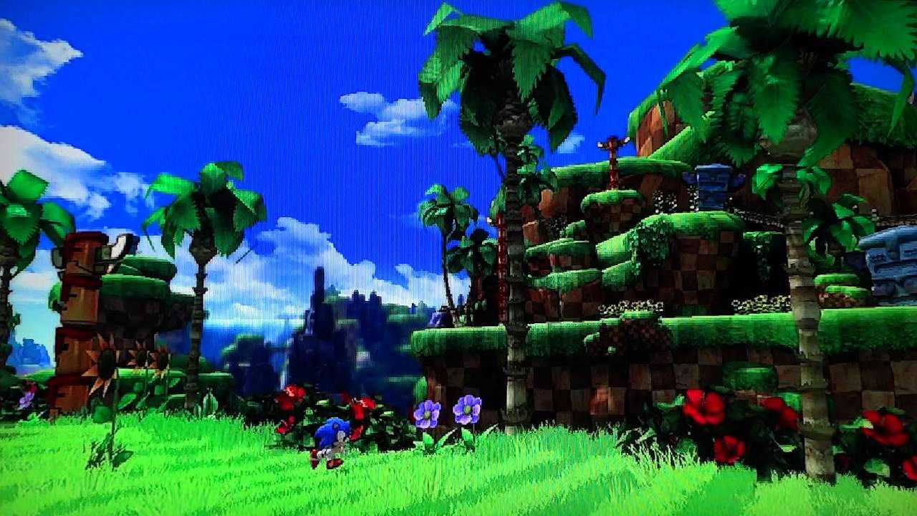



6
Отлично, ты справился! Мы собрали все кольца. Теперь давай откроем портал и переместимся в горы.
Отлично, мы добрались до места, где можно собрать побольше колец, чтобы открыть портал и скорее добраться до гор.
Неверно, попробуй еще разок.
Неверно, попробуй еще разок.
Давайте посчитаем, сколько колец здесь находится, и соберем их все, чтобы открыть портал.
10
8
ПЕРЕМЕСТИТЬСЯ В ГОРЫ

Slide 7
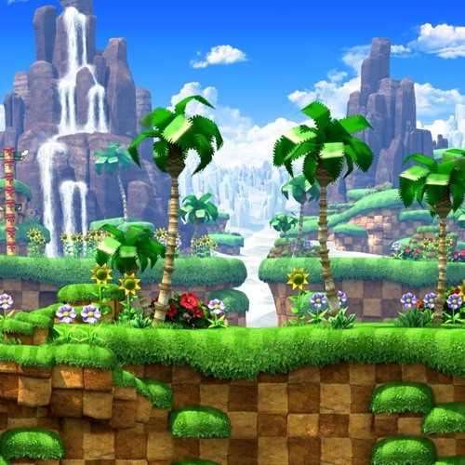
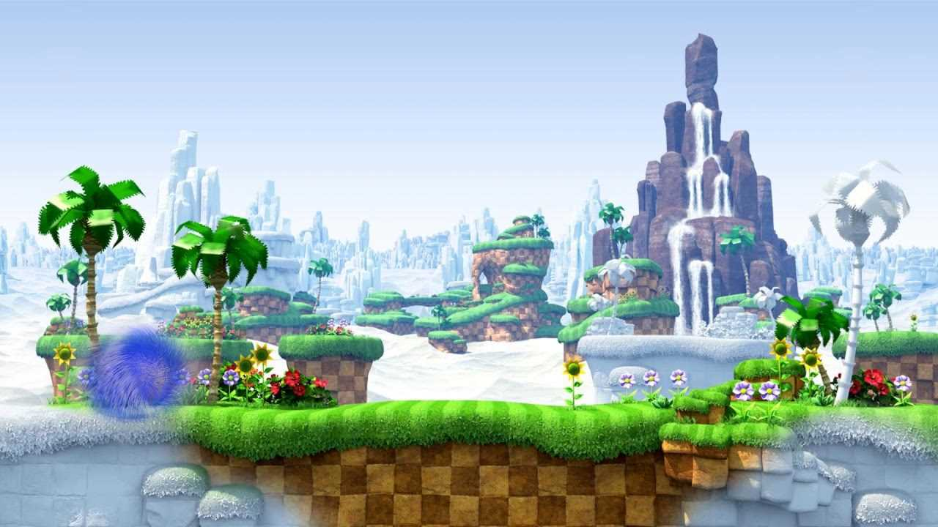

Отлично, мы переместились к горам. Теперь нашим следующим препятствием станет лабиринт, через который нужно пробраться, чтобы попасть к следующему порталу, ведущему к логову Эггмана.
ПРОХОД В ЛАБИРИНТ

Slide 8

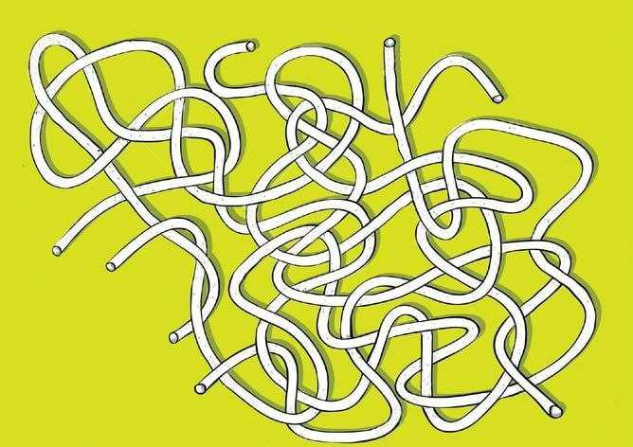

Отлично! Мы отыскали верный путь к порталу.

Slide 9
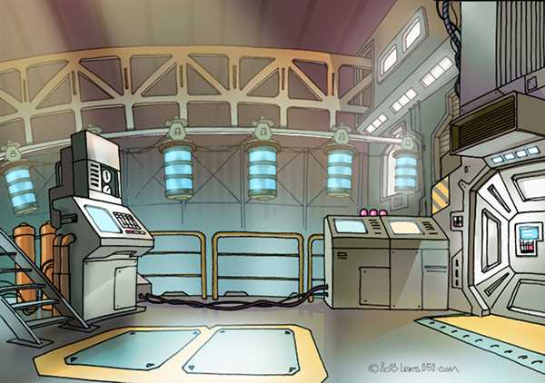
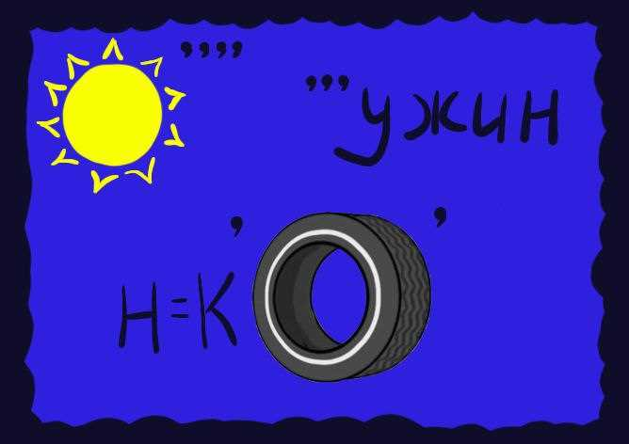


Мы почти спасли Эмми, теперь нам осталось отыскать ключ и спасти ее.
Превосходно! Теперь ключ у нас, и мы можем спасти Эмми. Бежим в следующий зал!
Для того чтобы нам достать ключ, нужно решить ребус.
Правильный ответ «Соник».
ПЕРЕХОД В ЗАЛ

Slide 10
КВЕСТ-ИГРА
КВЕСТ ЗАВЕРШЕН

